Slide 1

Konference Spolek žije!
Praha, 11. – 12. 6. 2025

Slide 2
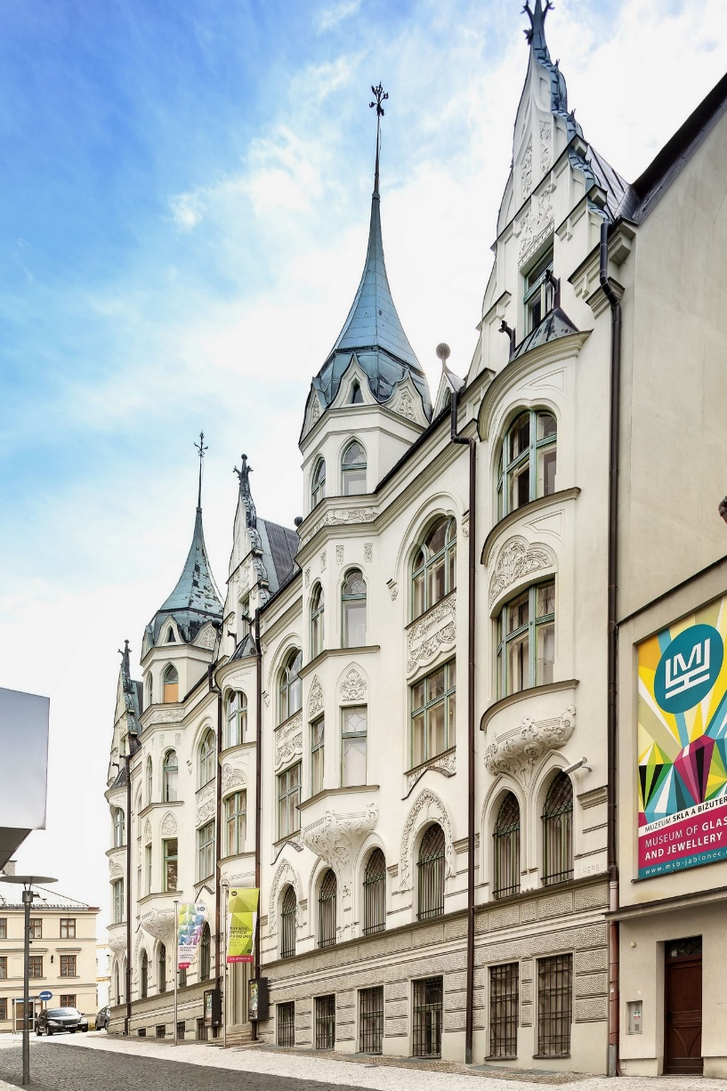
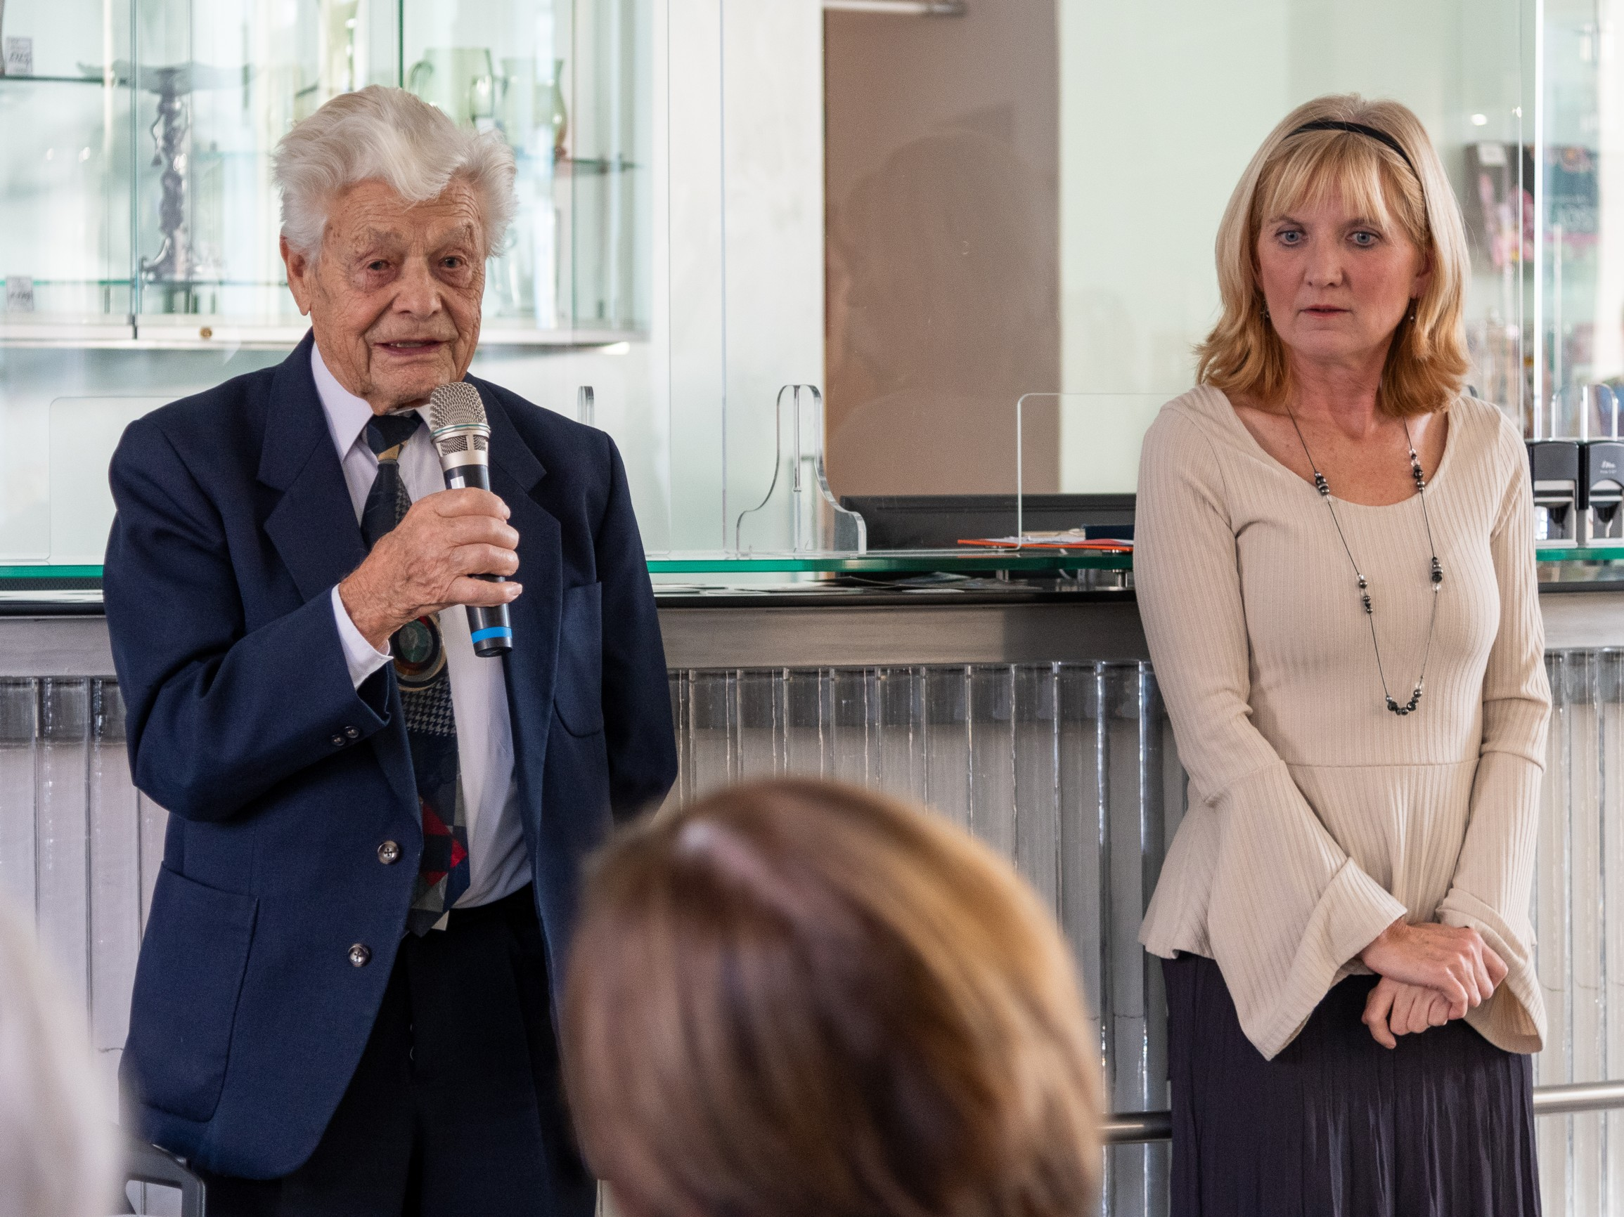
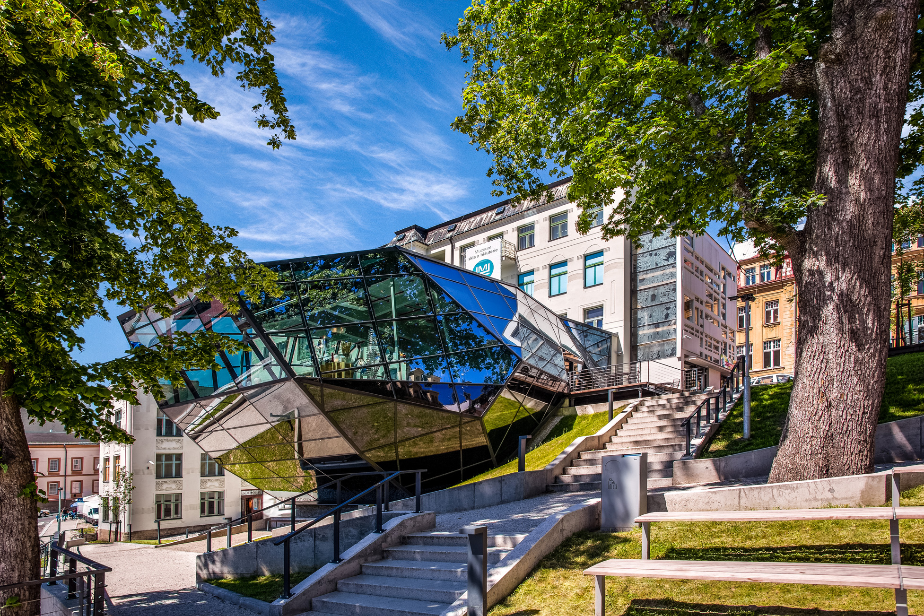
založen v roce 2014 (nahradil původní, nefunkční spolek)
cílem činnosti je budování a udržení dobrého jména muzea, rozšiřování povědomí, propagace a podpora jeho činnosti a zachování kulturních hodnot
aktuálně 67 členů
výbor: předseda, místopředseda, hospodářka
https://www.msb-jablonec.cz/spolek-pratel-muzea

Slide 3
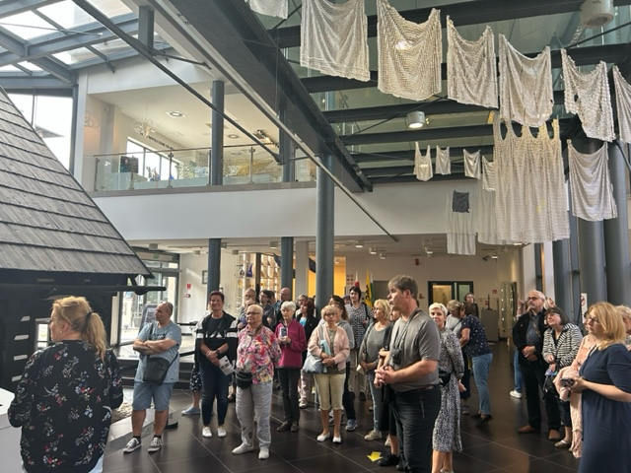
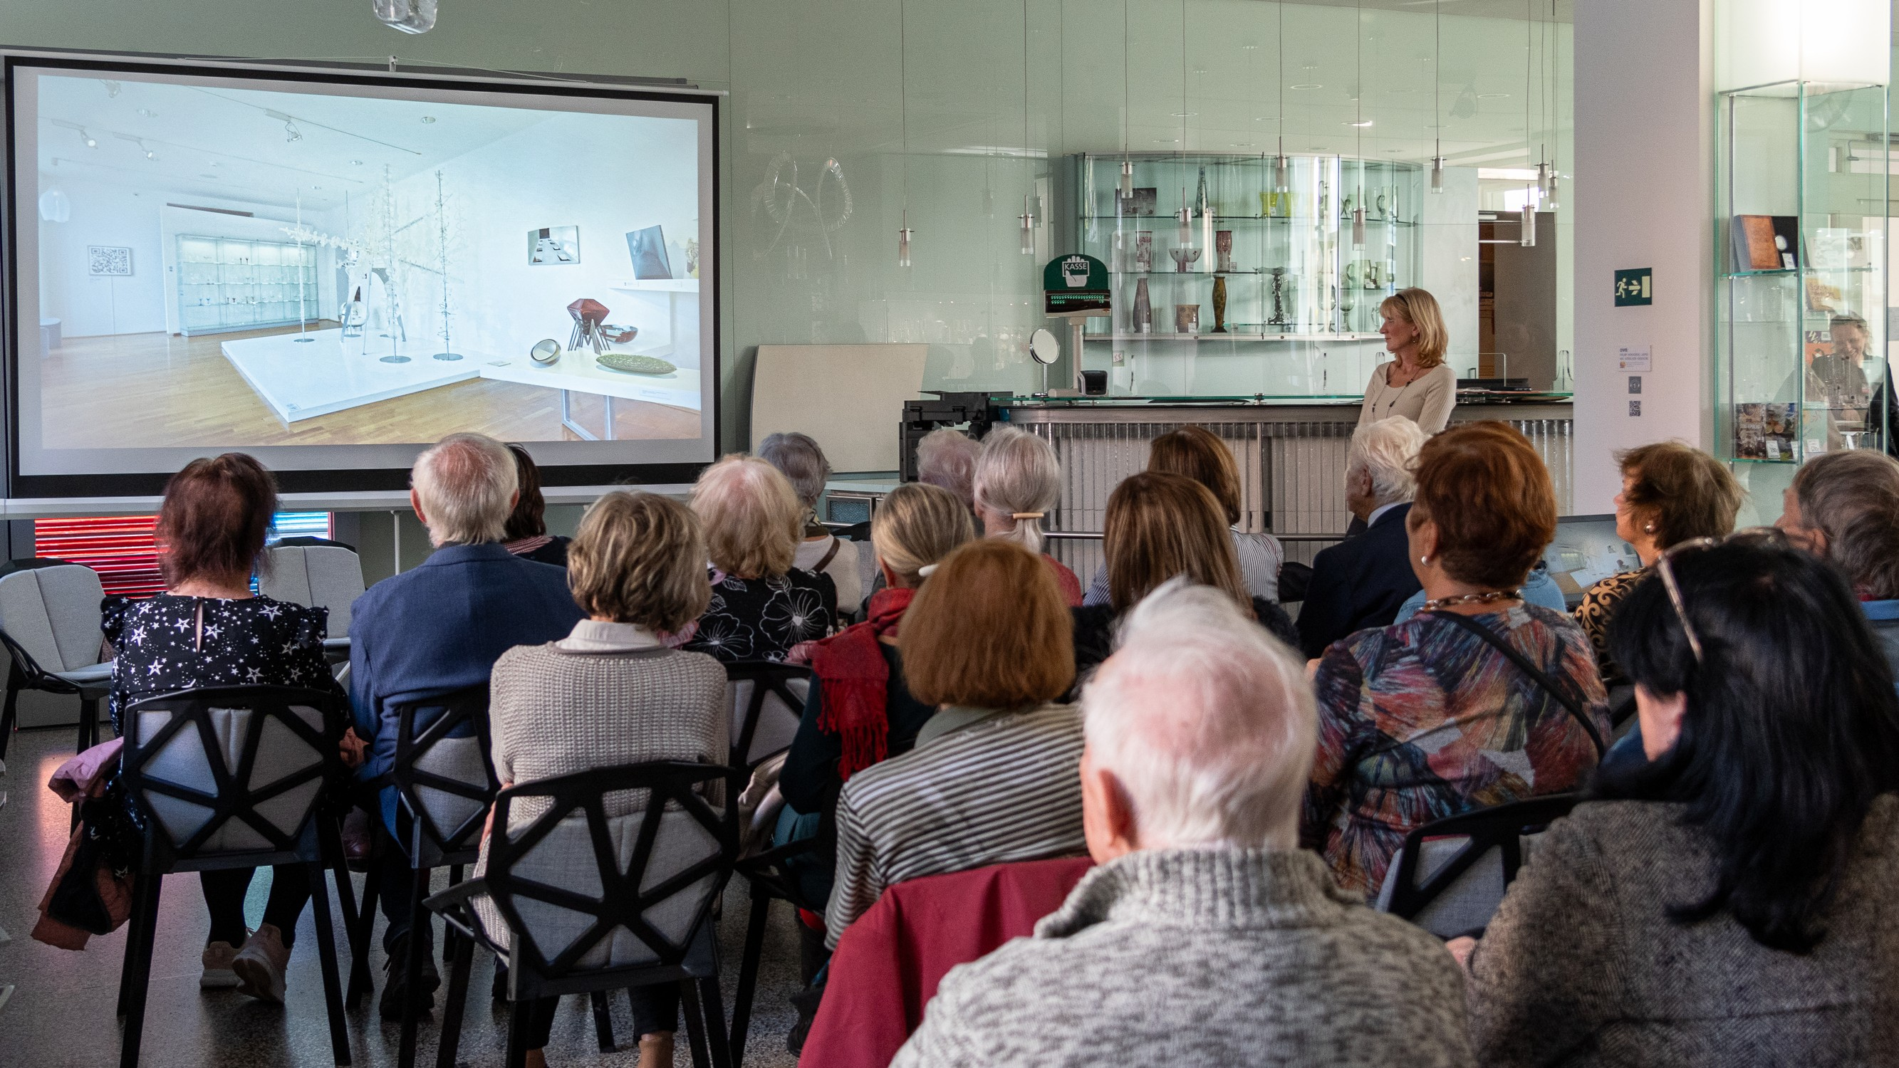
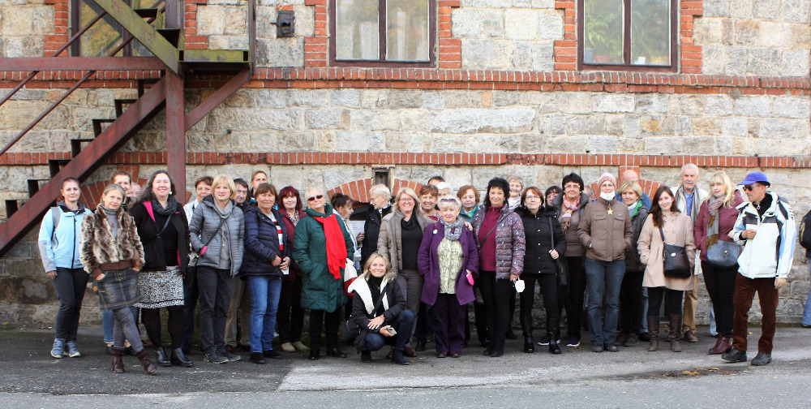
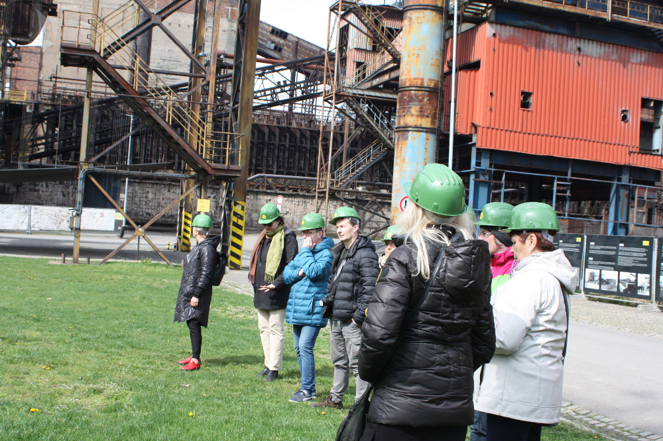
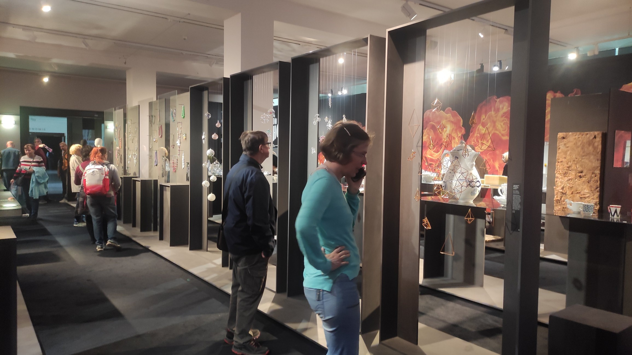
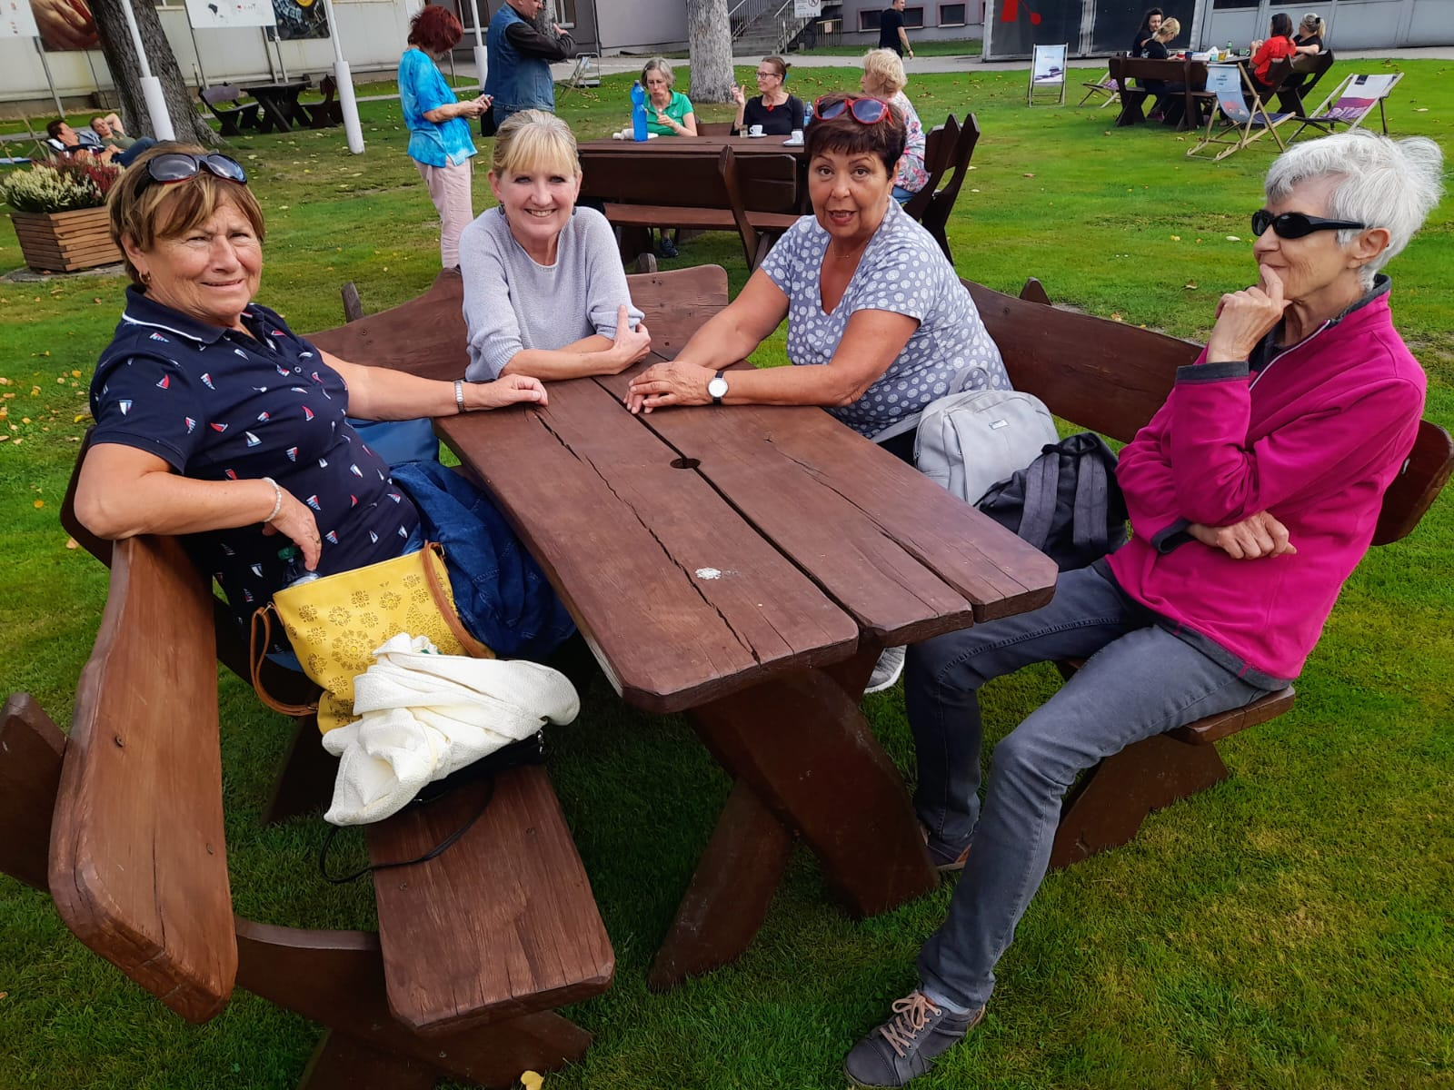
Aktivity pro členy
členské schůze
komentované prohlídky
zájezdy

Slide 4
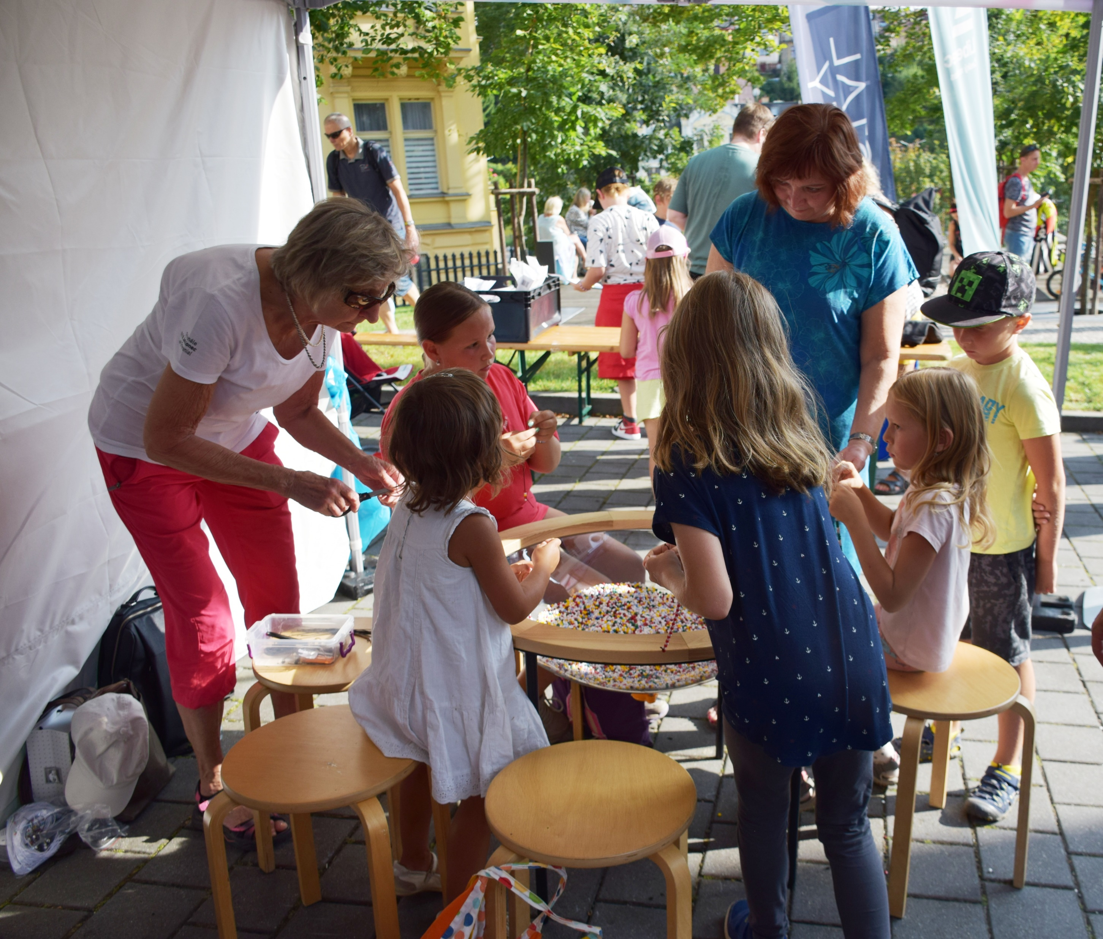
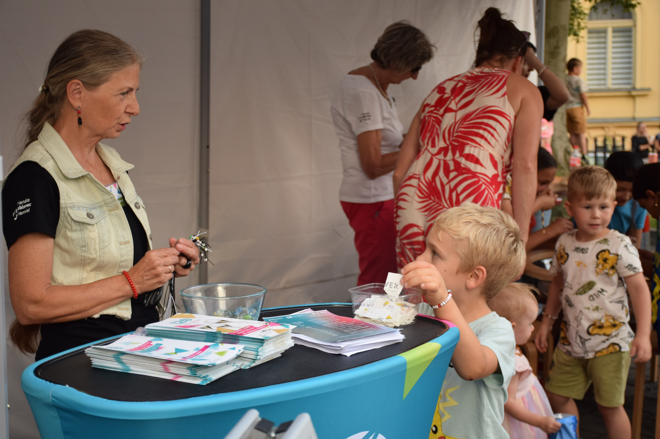
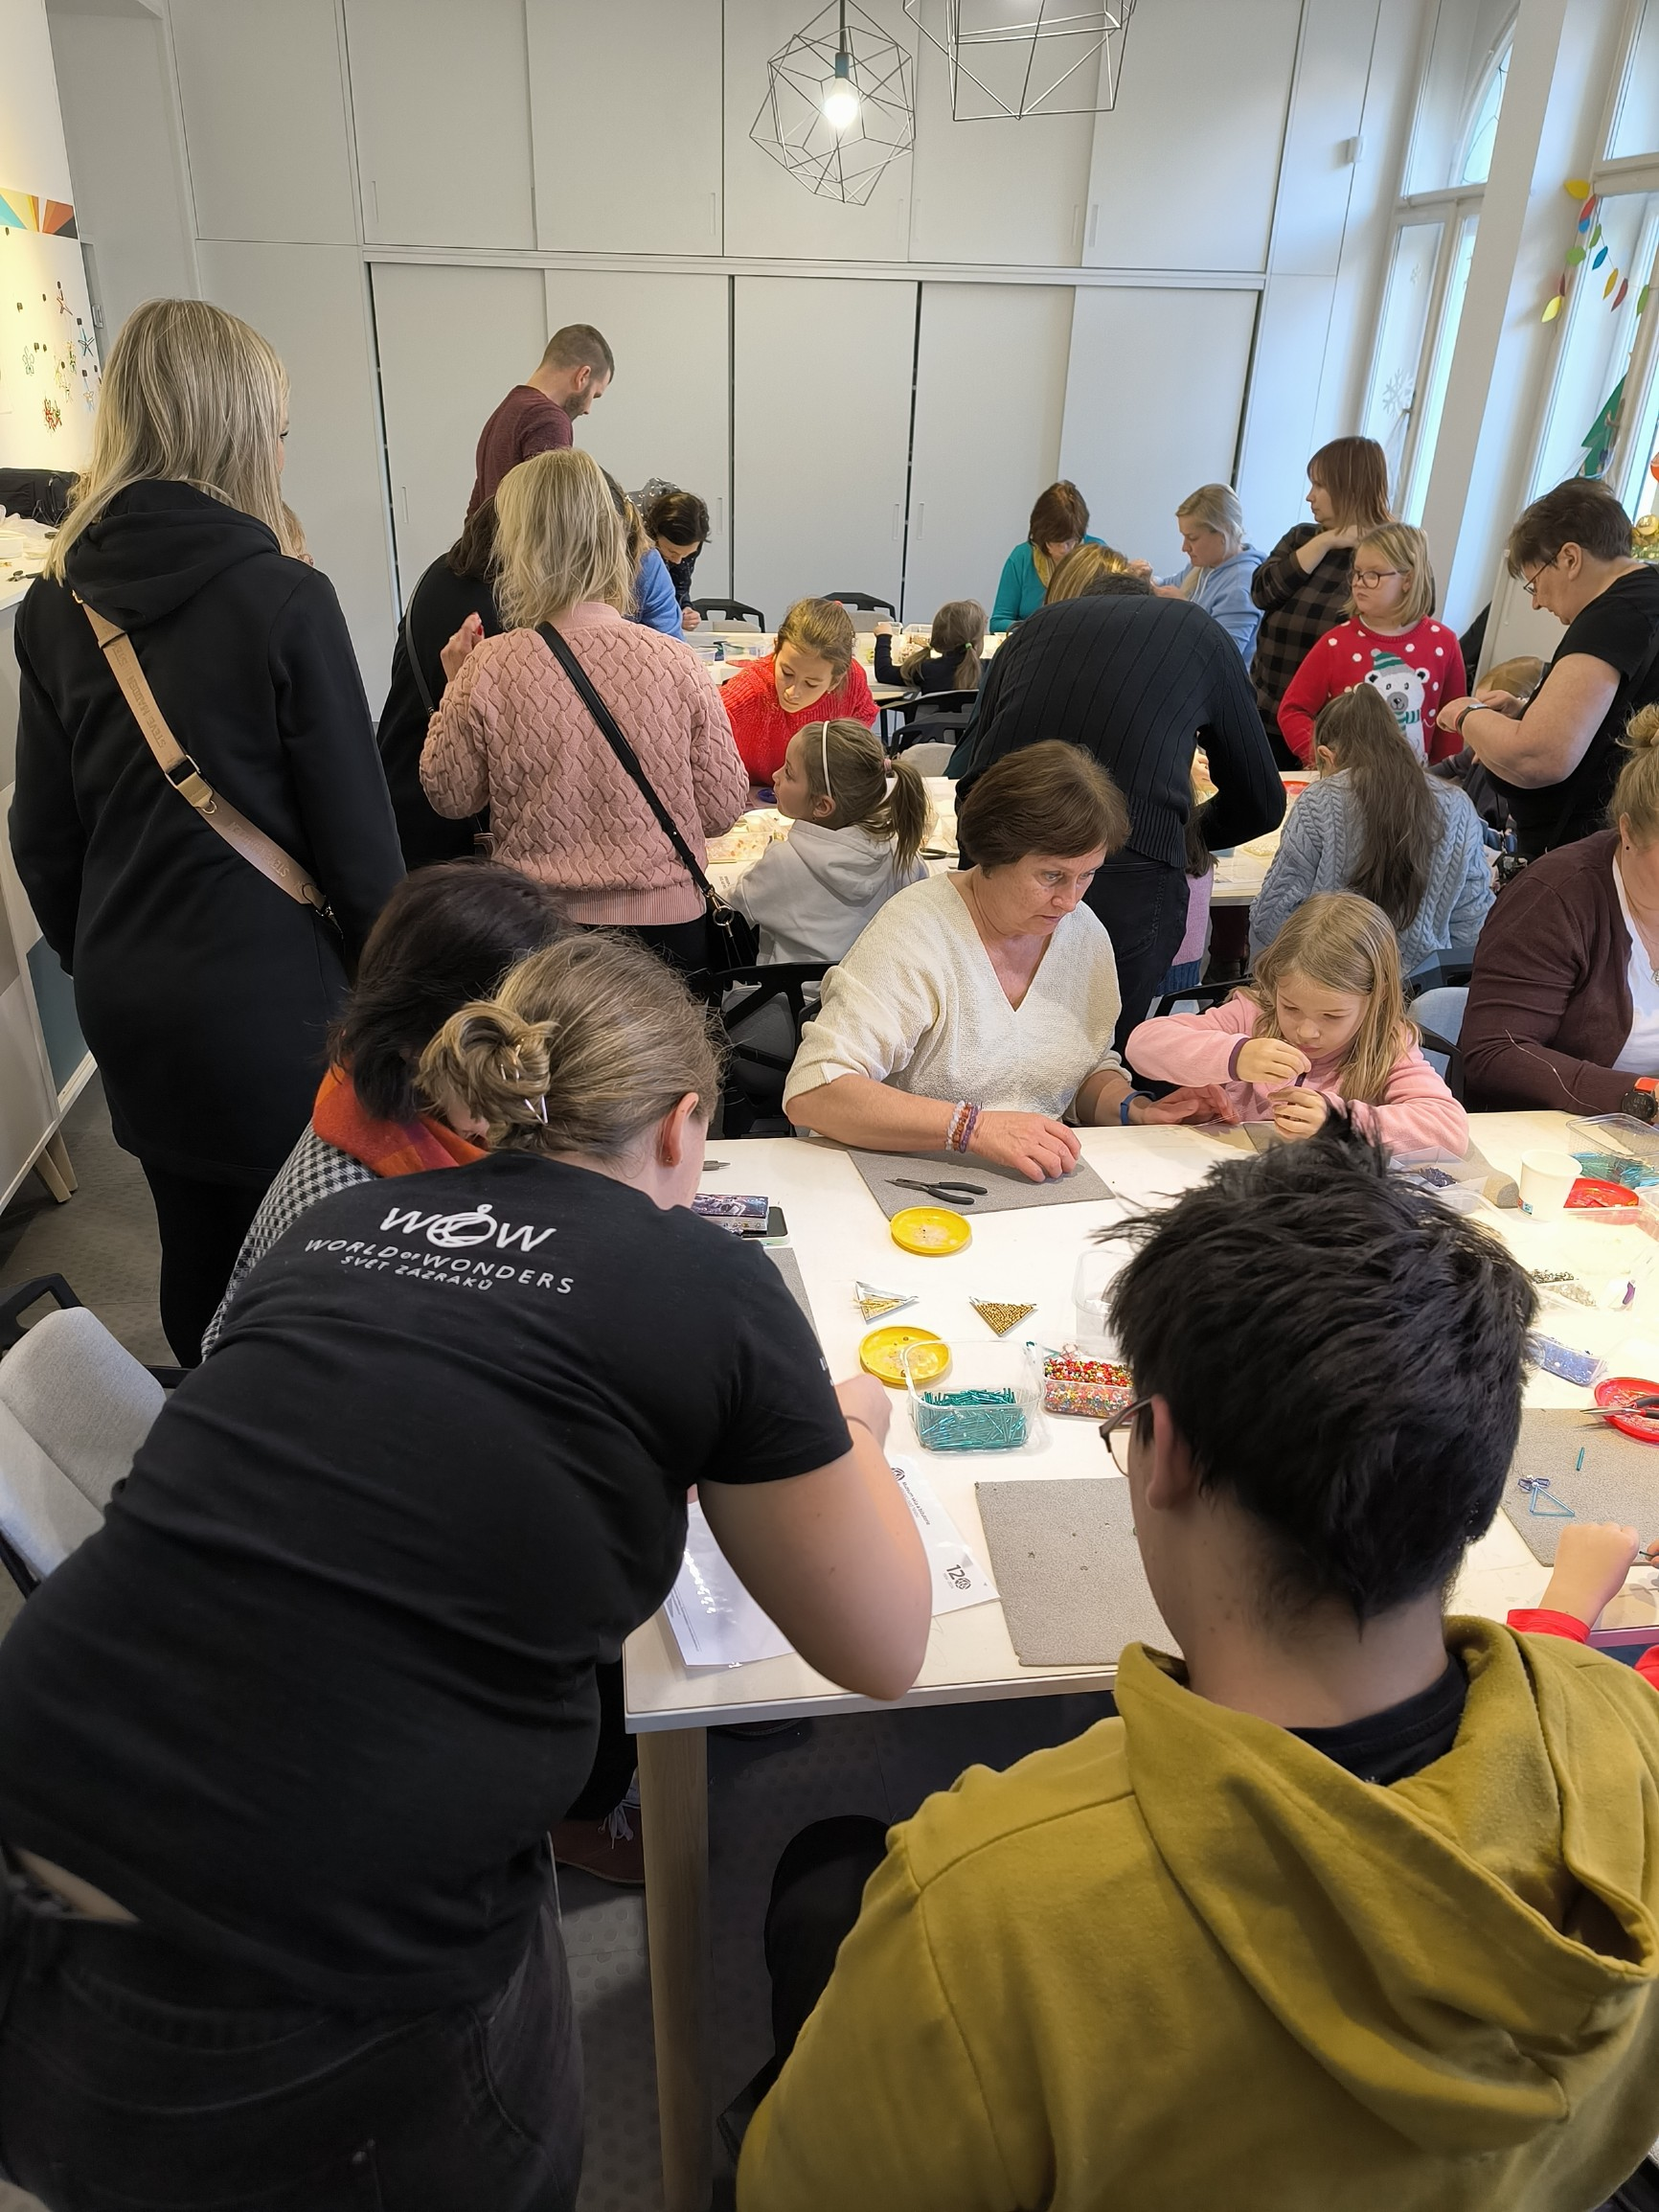
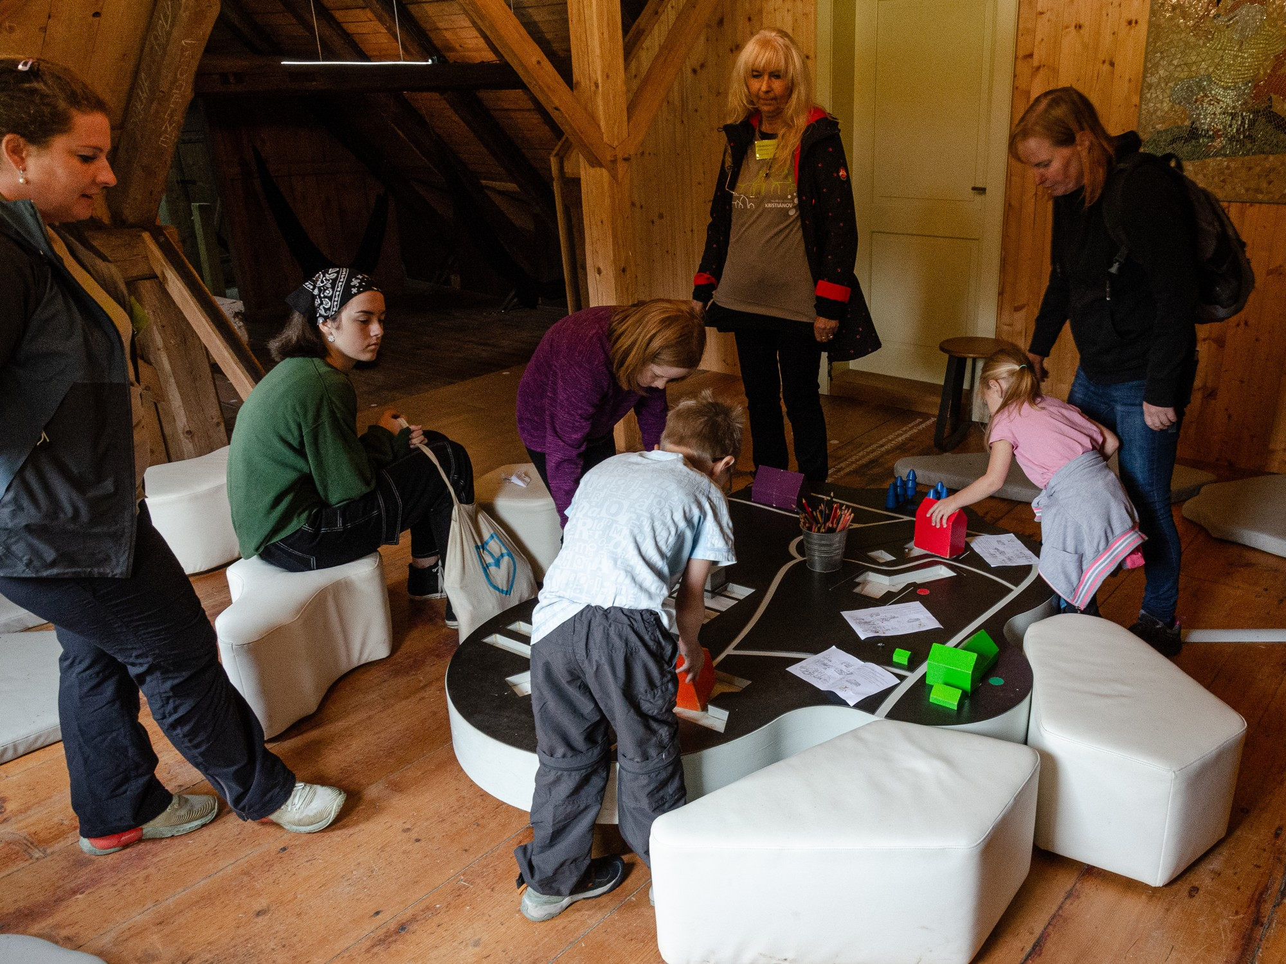
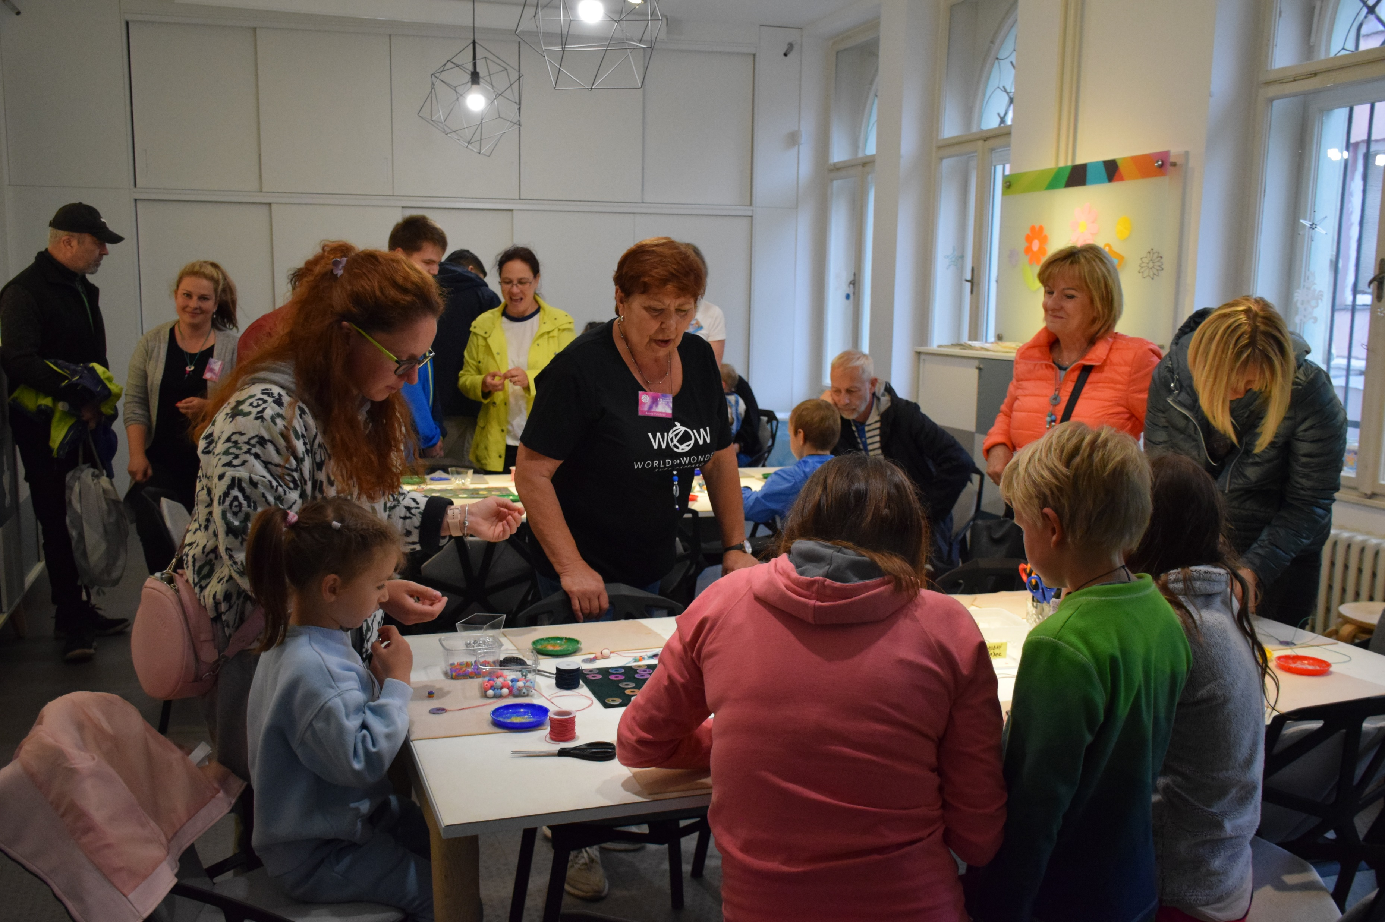
Aktivity pro veřejnost
Dobrovolnická práce při akcích
(Muzejní noc, Sklářská slavnost Kristiánov, tvůrčí dílny, oslavy výročí, …)
rok 2024
10 akcí – 9 osob - 263 hodin
(odpovídá cca 35 tis. Kč)

Slide 5




Aktivity pro muzeum
Vydávání publikací
Průvodce muzeem (ČJ) / 2016
Průvodce muzeem (ČJ, AJ, NJ) / 2021
(rozšířené vydání)
Dětský průvodce muzeem
se skřítkem Sklobížkem / 2025
O skláři Lišákovi / 2018

Slide 6



Aktivity pro muzeum
Financování projektů
Celkem 414 000 Kč
2016
Ministerstvo kultury 59 000 Kč Průvodce muzeem (ČJ)
Nadace Preciosa 25 000 Kč
2018
Ministerstvo kultury 50 000 Kč O skláři Lišákovi
Nadace Preciosa 10 000 Kč
2021
Ministerstvo kultury 85 000 Kč Průvodce muzeem
Nadace Preciosa 40 000 Kč (NJ, AJ, dotisk ČJ)
2024
Nadace ČEZ 100 000 Kč Dětský průvodce
Nadace Preciosa 10 000 Kč Oslavy výročí Spolku
2025
Ministerstvo kultury 35 000 Kč Dětský průvodce
Děkujeme našim podporovatelům

Slide 7
Co nás trápí
Stáří a malá aktivita členské základny
aktuální věkový průměr členů je 65 let
na práci Spolku se pravidelně aktivně podílí pouze 10 členů a výbor spolku (zcela zdarma)
cca 50 % členů se nezúčastňuje ani pasivně (schůzí, zájezdů)
Složitá administrativa
složité postupy ve vztahu ke spolkovému rejstříku – povinnost hlásit i znovuzvolení statutárního orgánu, povinnost vydání a ověřování čestných prohlášení o způsobilosti, elektronických podpisů a konverzí dokumentů, …
grantová řízení MK (obava s ohledem na očekávanou povinnost vedení řízení o žádosti prostřednictvím dotačního portálu)
Naše plány
Zavedení členských příspěvků (od 1. 1. 2026)
schváleno členskou schůzí 31. 3. 2025 ve výši 500,- Kč/ rok, snížené 250,- Kč/ rok
cílem je zajištění prostředků na vlastní činnost a dofinancování grantů, regulace neaktivních členů („holubí letka“)
Zvýšení počtu aktivních členů
Hledání nových grantových výzev pro podporu činnosti muzea
prioritně na práci s veřejností (včetně mzdových prostředků)
na doprovodné aktivity k výstavám
na zvýšení publicity

Slide 8
Poděkování
Všem aktivním členům, kteří dobrovolně věnují svůj volný čas ve prospěch našeho muzea.
Členům výboru spolku, včetně těch bývalých, za hodiny bezplatné práce.
Muzeu, za poskytování zázemí a administrativního servisu.
Všem dárcům a podporovatelům spolku a muzea.

Výzva pro nás
Najdeme dlouhodobé sponzory a osvícené mecenáše?

Slide 9

Děkuji za pozornost.
Marta Broulová
E: broulova@volny.cz
E: info@msb-jablonec.cz
Muzeum skla a bižuterie v Jablonci nad Nisou – jediné na světě!

